Slide 1
微信小程序开发
获取系统和设备的基本信息

Slide 2
系统和设备信息
这一节把API基础部分的获取系统信息和API设备部分的一些简单常用的接口放在一起说明。
主要是一些获取信息的场景，获取后根据信息状态做进一步处理，比如根据网络状态决定是不是要进行上传文件的操作。

Slide 3
获取系统信息
在小程序开发者文档的API菜单中，基础部分有wx.getSystemInfo接口用于获取系统详细信息。
这个API提供了同步（getSystemInfoSync）和异步（getSystemInfo）两个操作。

Slide 4
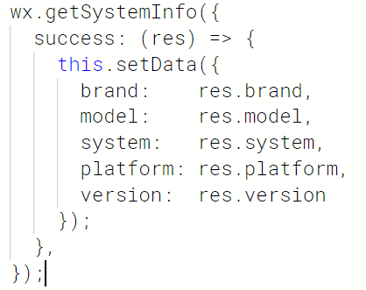
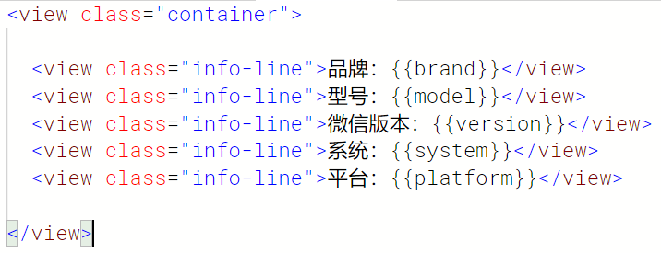
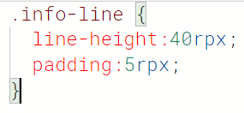
获取系统信息

Slide 5
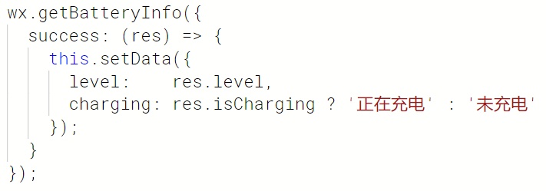
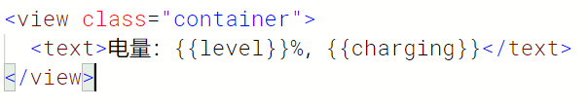
电量
获取电量的接口非常简单，通过wx.getBatteryInfo获取。

Slide 6
网络状态
通过wx.getNetworkType可以获取当前网络状态。
wx.onNetworkStatusChange用于监听网络状态的变化。
一些依赖于网络服务的场景可能需要用到这两个接口。
尤其是一些比较耗费流量的场景，如果用户没有连接wifi，则需要提醒用户是否继续。

Slide 7
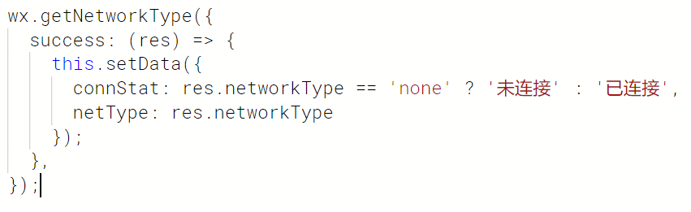
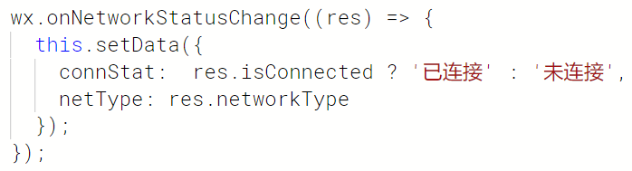
网络状态接口示例

Slide 8
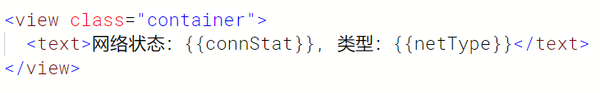
网络状态wxml模板
切换手机网络状态可以看到页面数据的改变。

